Slide 1
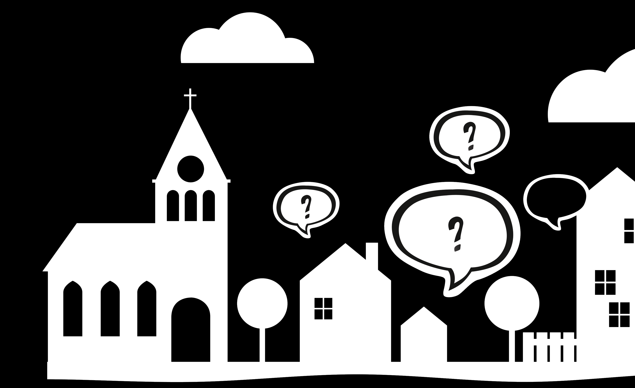
Duizenden mensen in Nederland hebben levensvragen!
Help jij levensvragen in onze regio te beantwoorden?
Schiet na de dienst [naaminvoegen] aan om deel te nemen

